Slide 1
TAVOITEVALMENNUSRYHMÄ NOSTE

Slide 2
MISTÄ ON KYSE?
- 2- vuoden projekti, jossa luodaan ja kehitetään vaikuttava sosiaalisen kuntoutuksen toimintamalli vastaamaan vantaalaisten asiakkaiden sosiaalisen kuntoutuksen tarpeisiin
- yhteiskehittämisen käytännöt (Kokemusasiantuntijat, Nosteen työntekijät ja omatyöntekijät, asiakkaat ja verkostot
moniammatillinen työryhmä (vastaava ohjaaja, sairaanhoitaja, 2 sosiaaliohjaajaa, 2 lähihoitajaa ja toimintaterapeutti sekä hyvä yhteistyö muiden toimijoiden kanssa
Varmistetaan asiakaslähtöinen asiakkaan toimintakyvyn ja kuntoutustarpeen arvioinnin tekeminen moniammatillisesti, siihen vastaaminen (tavoitteellinen työskentely) ja jatkopolkujen löytyminen
Osallisuuden vahvistuminen yksilövalmennuksen- ja ryhmätyöskentelyn keinoin (sosiaalista toimintakykyä ja sosiaalisia kontakteja)
Toipumisorientaatio- toiminnan keskeisenä viitekehyksenä
Valmennuksellinen ja voimavarakeskeinen työskentely
Vahva palveluohjauksellinen työskentely
Verkosto- ja moniammatillisen yhteistyön vahvistaminen ja varmistaminen (asiakkaiden sujuvat palvelupolut, elämäntilanteen kokonaisvaltaisuus)

Slide 3
MIKSI TARVITAAN?
Asiakkaiden monialainen palvelutarve ja siihen vastaaminen
  Moniammatillisuuden hyödyntäminen asiakastyössä ja kontaktit
Tarve sosiaalisen kuntoutuksen palveluille laajaa
  Jalkautuvien palvelujen tarve
  Verkostojen puute/asiakkaiden toimintakyvyn haasteet estävät näissä yksin toimimista
    Mahdolliset sosiaaliset pelot, yksinäisyys, mielenterveyden haasteet, elämänhallinnan vaikeudet jne.
    Palvelut irallisia ja toimijat irrallisia, palvelupoluissa katvealueita, palveluista tippumista
    Jaetun toimijuuden lisääminen tahto-/ ja tarve
Strukturoidun yksilö- ja ryhmävalmennuksen yhdistäminen asiakkaan kuntoutumisessa
  Kokonaisvaltaista sosiaalista toimintakykyä ja osallisuutta tukevaa
  Palvelun tehokkuus
Asiakaslähtöinen toimintakulttuuri, jossa rakenteen asiakkaiden osallisuudelle selkeitä
Toteutuvat kustannussäästöt (vrt ostopalvelut)

Slide 4
Asiakas saa ymmärrettävää tietoa Nosteesta – asiakkaat mukana esitteen tekemisessä
Palvelutarpeen arvion pohjalta todetaan tarve ja toive sosiaaliselle kuntoutukselle (alustavat tuen tarpeet/tavoitteet ja toiveet työskentelylle)
Aloitus-tapaamisella aina asiakas, omatyöntekijä ja Nosteen työntekijä, muu mahd verkosto?
Yhteinen suunnitelma työskentelystä ja selkeät/konkreettiset tavoitteet
→ Moniammatillisen toimintakyvyn ja kuntoutustarpeen selvittäminen on jatkuva prosessi myös työskentelyn aikana. → tavoitteiden ja suunnitelman tarkentuminen
Selkeä suunnitelmallinen työskentely yhdessä omatyöntekijän kanssa, väli- ja seurantatapaamiset suunnitellusti ja tarvittaessa, loppupalaveri
Alkuvaihe – Arki haltuun
2-8 viikkoa
Yksilötapaamiset, tutustuminen, luottamuksen luominen, tuen tarve täsmentyy, arkeen jalkautuminen
Perusasioita aletaan laittaa kuntoon esim. kontaktit terveydenhuoltoon
Arvioidaan ryhmävalmiutta, harjoitellaan ryhmiin tuloa
Harrastukset ja järjestötoiminta
Jokaiselle asiakkaalle omien tavoitteiden mukainen henkilökohtainen lukujärjestys kalenteri, kuntoutumista tukevia välitehtäviä
Asiakas aktiivinen toimija
Keskivaihe – ikkuna auki maailmaan, 6- 20 viikkoa
Jatketaan edellisen vaiheen toimia
Ryhmätoiminta (mm luentoja terveys, talous, työelämä, harrastuksia), toiminnallisia ryhmiä
Retket
Yksilöllisten tavoitteiden toteuttaminen
Peruspalveluiden käyttäminen
Loppuvaihe 4-8 viikkoa
Tapaamiset harvenevat
Sparrausryhmät ja toiminnalliset ryhmät, liikuntaa ja kokkaamista
Asiakkaan tilanteeseen sopivien jatkopolkujen löytyminen tärkeää
Asiakkaan kokonaisvaltainen toimintakyvyn tukeminen ja kuntoutumista edistävien/tavoitteisiin vastaavan toiminnan järjestäminen ja palveluiden/toimijoiden löytyminen

Slide 5
Valmennuksen osa-alueita mm.
Arkitaidot
Sosiaaliset taidot
Yhteisötaidot
kyky huolehtia itsestä, arjenhallinnan taidot, asumisen taidot, taloudenhallinnan taidot, hyvinvoinnin osa-alueiden tukeminen (ruokailu, arkirytmit jne.)
asiakkaiden ohjaamista ja saattamista (ensisijaisten) etuuksien piiriin, palvelujen käyttöön opastamista ja rohkaisemista, asunnon hankkimista/ylläpitämistä, yhdessä tekemistä arkeen liittyvissä asioissa
kykyä luoda ihmissuhteita ja liittyä muihin, kykyä ylläpitää yhteyksiä, ottaa vastuuta sekä huomioida muita, kykyä toimia yhteisön jäsenenä
toiminnallisuus ja ryhmätoimintoihin osallistuminen, jalkautuminen asiakkaan arjen toiminnoissa, sosiaalisten tilanteiden harjoittelu/liikkuminen kodin ulkopuolella, vertaistuki
kykyä lähteä liikkeelle ja innostua, kykyä osallistua ja harrastaa,
kykyä tavoitella tulevaa, kykyä olla osallisena yhteiskuntaan, kykyä hankkia koulutus/työ tai muu mahdollinen mielekäs toiminta tai arjen sisältö
toipumisorientaation mukainen työskentely asiakkaiden tavoitteiden mukaisesti, toivon/mahdollisuuksien näkeminen yhdessä, verkostojen vahvistaminen ja tarkoituksenmukaisten palvelujen ja jatkopolkujen löytyminen

Slide 6
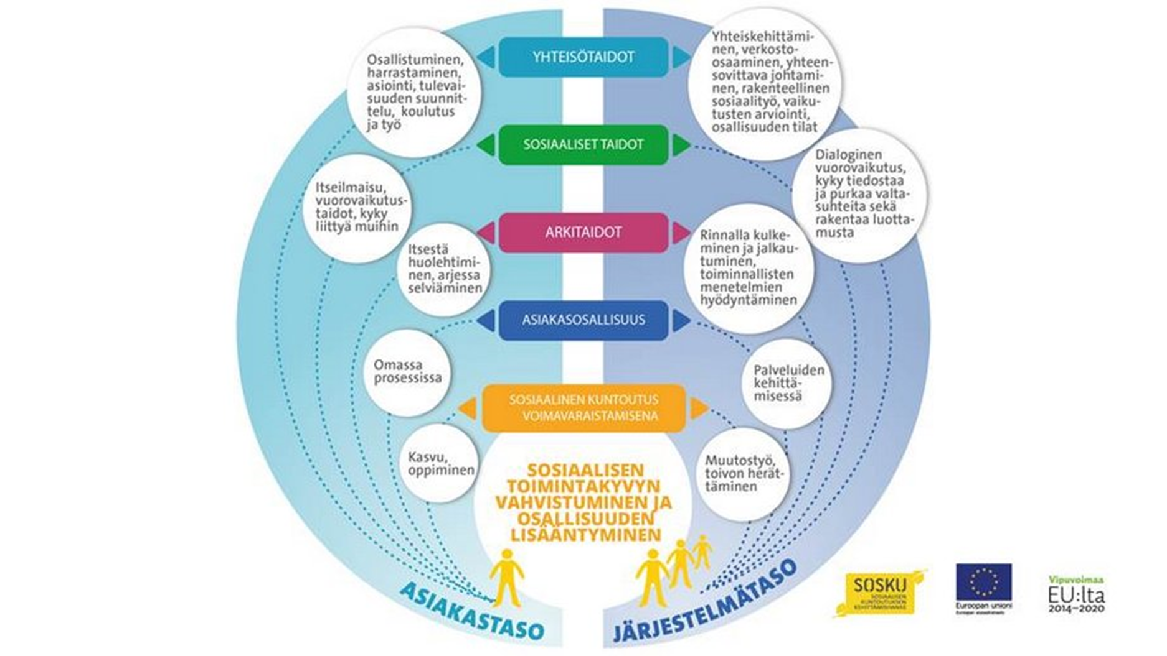

Slide 7
Mihin keskitytään?
Mallin yhteiskehittäminen ja testaaminen, kokemusasiantuntijoiden kanssa työskentely , aktiivinen viestin välitys kumppaneille
Moniammatillisen ammattitaidon hyödyntäminen asiakkaan kokonaisvaltaisen tilanteen ja toimintakyvyn arvioinnissa ja tukemisessa
Selkeä suunnitelmallinen työskentely yhdessä omatyöntekijän kanssa
Palveluohjauksellinen työskentely asiakkaan rinnalla kulkien ja arkeen jalkautuen
Yksilö- ja ryhmävalmennuksen yhdistäminen osa asiakkaan kuntoutumista
strukturoitu toiminta ja sen säännöllinen arviointi
Monialaisen yhteistyön lisääminen ja vahvistaminen(verkostojen kartoittaminen ja uusien luominen)
Vertaistuen vahvistaminen rakenteissa ja kokemusasiantuntijoiden aktiivinen mukana olo toiminnoissa
Tavoitteellisessa työskentelyssä aktiivisesti hyödynnetään välitehtäviä asiakkaille, jotka tukevat kunkin kuntoutumista

Slide 8
Toimitaan yhdessä, kaikilla omat vastuunsa
Asiakas
Oma työntekijä
Hankkeen työntekijät
Tekee suunnitelmaa yhteistyössä ja toteuttaa sitä omalta osaltaan
Sitoutuu tapaamisiin ja tavoitteisiin, toteuttaa suunnitelmaa tuo mukaan omat verkostonsa
Palvelun kehittäminen yhteiskehittämisen kautta
Kertoo asiakkaalle palvelusta ja luo motivaatiota, kokoaa verkoston
Kutsuu valmennusryhmän työntekijän ja asiakkaan koolle tekemään suunnitelman, jossa tavoitteet ja tukijakson pituus sekä intensiteetti
Välitapaamiset suunnitellusti ja tarvittaessa, loppupalaveri
Mahdollisesti ryhmätoimintaan osallistuminen
Vastaa prosessin etenemisestä
Toteuttaa suunnitelmaa omalta osaltaan, tukee verkoston toimintaa
Laatii asiakkaan kanssa henk.koht lukujärjestyksen /kalenterin
Tiedottaa oma työntekijää ja muuta verkostoa tarvittaessa
Kehittää tätä toimintaa yhdessä asiakkaiden ja kollegoiden kanssa

Slide 9
Yhteistyötahoja aikuisten ja nuorten sosiaalipalvelujen lisäksi
Monialaisen Verkostotyön vahvistaminen (myös rakenteissa)
Hus psykiatria
Terveysasemat
  Asiakkaiden mukaan meneminen
  Rakenteissa luotava malli, joka turvaa oikea aikaisen palveluun pääsyyn
Työkykyhanke TEOT hanke
Työllisyyspalvelut
Kuntoutuspalvelut
MTS Hyvinvointitreenit
3.sektorin toimijat (mahdollisten ryhmätoimintojen suunnittelu/järjestäminen yhdessä? Jatkopolut?
Kap-hanke
Thl ja Socca
Muiden kuntien sosiaalisen kuntoutuksen palveluiden kanssa verkostoituminen

Slide 10
Kumppanuuksien etsiminen
Kunnan palvelut, yhteistyö toimintojen sekä tilojen suhteen
Järjestöjen kanssa tehtävä yhteistyö,
Seurakunta , hankeyhteistyö
Liikuntapalvelut
Kulttuuritoimi
Työapajat, tilojen käyttö, nuorten työpajatoimintaan ohjaaminen
Toimintoihin tutustuminen
Harrastuksiin kiinnittyminen
Mennään yhdessä erilaisiin toimintoihin Klubitalo , Lauhatuuli jne
Martat kodintaidoissa
Harrastuksiin kiinnittyminen
Asumistaitoryhmät Hyvinvointitreenit
Kap yhteistyön kautta kokemusasiantuntijoita sekä asiakastyöhön että palvelun suunnitteluun ja yhteiskehittämiseen
Srk retket ja muu toiminta

